Slide 1
Urban habituation, ecological connectivity and epidemic dampening: the emergence of Hendra virus from flying foxes (Plowright2011)
Recherche: Influence (impact) de la connectivité écologique and la habituation urbain de plus en plus de l'homme pour la propagation de la maladie infectieuse Hendra de des cheveux-souris à la population de l'homme et du cheval.
Dévellopement: un modèle spatial SEIR.

Slide 2
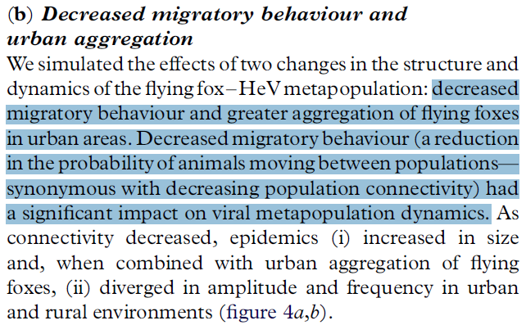
Proposition

Slide 3
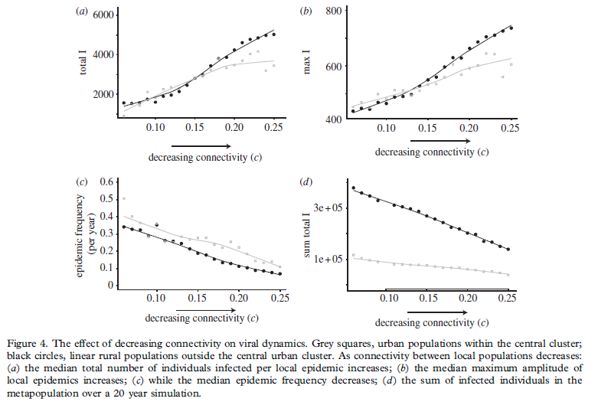
Résultat

Slide 4
Résultat de Giang
Pour le modèle SEIR spatial:
  Changer al valeur de couplage ρ.

